Slide 1
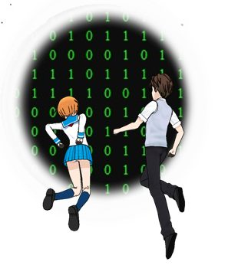
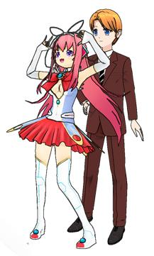

情報の授業
サイバースペースに飛び込もう(2)
情報のデジタル化
映画やアニメで近未来のサイバースペースを扱っているものは、何か1と0がいっぱいある画面が出てきませんか。
Go.Ota

Slide 2
どうして高校生は情報で二進数をやるの
コンピュータが二進数しか分からないから

Slide 3

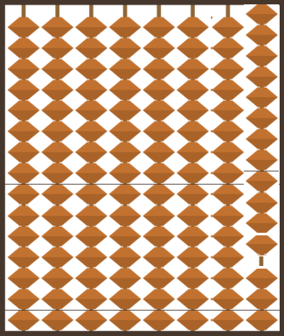
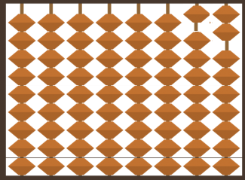
数って何? 数の表現
2進数そろばん
0
1
1100(2)
赤丸は
いくつある?
16進数そろばん
0
1
2
3
4
5
6
7
8
9
A
B
C
D
E
F
10進数そろばん
0
1
2
3
4
5
6
7
8
9
12(10)
C(16)

Slide 4
電卓を使って数値表現を変更しよう(回答)
テ
10011100(2進数) xxxxxxxx 16318421 2426 8 |  | 156(10進数)
11100110(2進数) E 6 |  | E6(16進数)
93(10進数) ・2で割っていく ・上記の数で割る |  | 1011101(2進数)
CF(16進数) |  | 11001111(2進数)
学習ノート p67[3]
2進数の4ケタと、16進数の1桁は対応

Slide 5
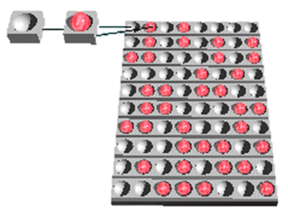
コンピュータの情報の単位(1)
テ
情報量の最小単位をビットといい，2進数の1桁に相当する。また8ビットをまとめて1バイトという。
8個のスイッチが一組で
1バイト。
一個一個のスイッチが
1ビット。
学習ノート p62[3]

Slide 6
コンピュータの情報の単位(2)
テ
ビット(bit:b) |  | 最小の単位、2進数の1桁 (通信速度の単位)
バイト(Byte:B) | 8bit | メモリ・要領の基本単位 (半角文字のサイズ)
キロバイト(KB) | 1024B | (ファイルなどの大きさ)
メガバイト(MB) | 1024KB | (ファイルなどの大きさ)
ギガバイト(GB) | 1024MB | (メモリ/ディスク/通信の容量)
テラバイト(TB) | 1024GB | (大きなディスクの容量)
学習ノート p63[7][8]

Slide 7
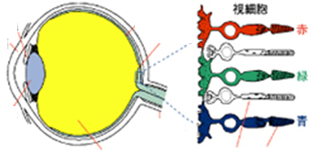
デジタルでの光の表現(1)
お話
実は白という波長の光は無い
目の中の網膜には、赤・緑・青に反応する視覚細胞があり色が見える。
このあたりの波長の光には赤と緑の二つの視覚細胞が反応する。
図引用: http://www.blacklight.jp/about/
図引用: https://www.color.or.jp/about_cud/construction/

Slide 8
デジタルでの光の表現(2)
お話
実は白色LEDは無い
ダイソーインテリアライト
白色LED

Slide 9
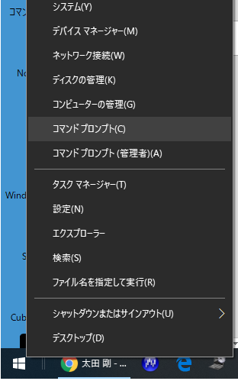
デジタルで光を作ろう:準備
お話
mspaint⏎
でペイントツールを起動する
[色の編集]を選択。
ここにマウスカーソル持っていったから右クリック。

Slide 10
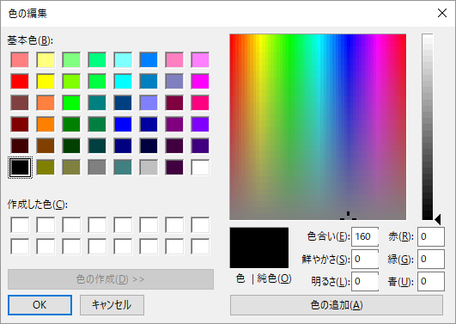
デジタルで光を作ろう
テ
赤:R | 緑:G | 青:B | 何色?
0 | 0 | 0
0 | 0 | 255 | 青
0 | 255 | 0 | 緑
0 | 255 | 255
255 | 0 | 0 | 赤
255 | 0 | 255
255 | 255 | 0
255 | 255 | 255
128 | 128 | 128
赤:Red:R
緑:Green:G
青:Blue:B
の各強さを0～255まで変化できる

Slide 11
デジタルで光を作ろう(回答)
テ
赤:R | 緑:G | 青:B | 何色?
0 | 0 | 0 | 黒
0 | 0 | 255 | 青
0 | 255 | 0 | 緑
0 | 255 | 255 | 水色(シアン: 古いギリシャ語)
255 | 0 | 0 | 赤
255 | 0 | 255 | 赤紫(マゼンタ: 古い都市の名前)
255 | 255 | 0 | 黄色
255 | 255 | 255 | 白
128 | 128 | 128 | 灰色
赤/緑/黄色の信号機のごろ合わせで覚える
学習ノート p71[3]

Slide 12
テ
光と塗料の違い(1)
光
赤と緑で黄色に感じる
黄色い紙
青の光を吸収して、赤と緑を反射
赤と緑の視覚細胞に感じる

Slide 13
テ
光と塗料の違い(2)
黄色 |  |  | シアン |  |  | マゼンタ
赤:R | 緑:G | 青:B | 赤:R | 緑:G | 青:B | 赤:R | 緑:G | 青:B | 何色?
有 | 有 | 吸 | 吸 | 有 | 有 | 有 | 吸 | 有 | 白(色を吸わない)
有 | 有 | 吸 | 吸 | 有 | 有 | 有 | 吸 | 有 | マゼンタ
有 | 有 | 吸 | 吸 | 有 | 有 | 有 | 吸 | 有 | シアン
有 | 有 | 吸 | 吸 | 有 | 有 | 有 | 吸 | 有 | 青
有 | 有 | 吸 | 吸 | 有 | 有 | 有 | 吸 | 有 | 黄色
有 | 有 | 吸 | 吸 | 有 | 有 | 有 | 吸 | 有 | 赤
有 | 有 | 吸 | 吸 | 有 | 有 | 有 | 吸 | 有 | 緑
有 | 有 | 吸 | 吸 | 有 | 有 | 有 | 吸 | 有 | 灰色(全色を吸収)
ほこりが灰色なのは色々な色が混じるから 黒のインクが必要
学習ノート p71[2][3]

Slide 14
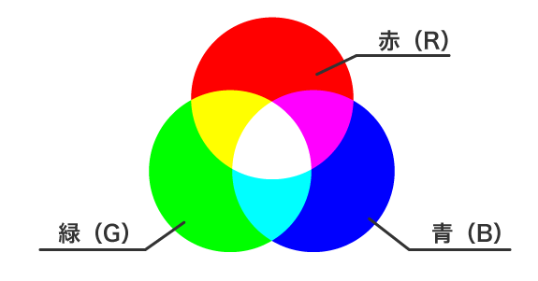
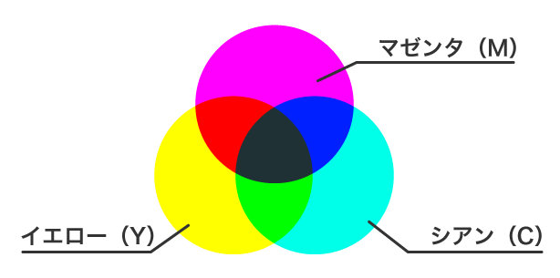
テ
ややこしい光と塗料の違い(3)
光の合成
加法混色
目に入る光の種類が加わる
塗料の合成
(印刷物やプリンター)
減法混色
色が吸収される
-引かれる
学習ノート p71[2][3]

Slide 15
デジタルで作れる光を種類
テ
赤:R | 緑:G | 青:B | 2進数 | ビット数 | 色の数
各0~255 (256階調) |  |  | 00000000~ 11111111 | 8bit 計24bit | 256 x 256 x 256 = 約1677万色(フルカラー)
各0~7 (8階調) |  |  | 000~111 | 3bit 計9bit | 8 x 8 x 8 512色
各0~15 (16階調) |  |  | 0000~1111 | 4bit 計12bit | 16 x 16 x 16 4096色
学習ノート p71[4]

Slide 16
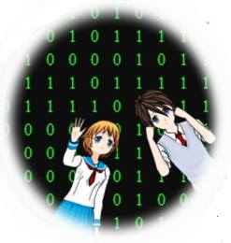
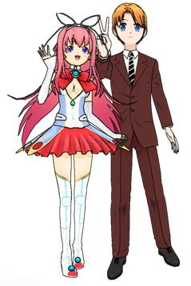
1と0がいっぱいある画面が意味は分かりましたか、これはコンピュータの中にあるデータとプログラムを示すものでした。
もう一回あります。

